Slide 1




Chủ đề 7: Âm nhạc nước ngoài
Tiết 28
Hát: Đất nước tươi đẹp sao
Ôn tập bài đọc nhạc số 4

Slide 2
Nội dung 1:
Hát: Đất nước tươi đẹp sao
Nhạc: Ma-Lai-Xi-A
Lời việt: Vũ Trọng Tường

Slide 3


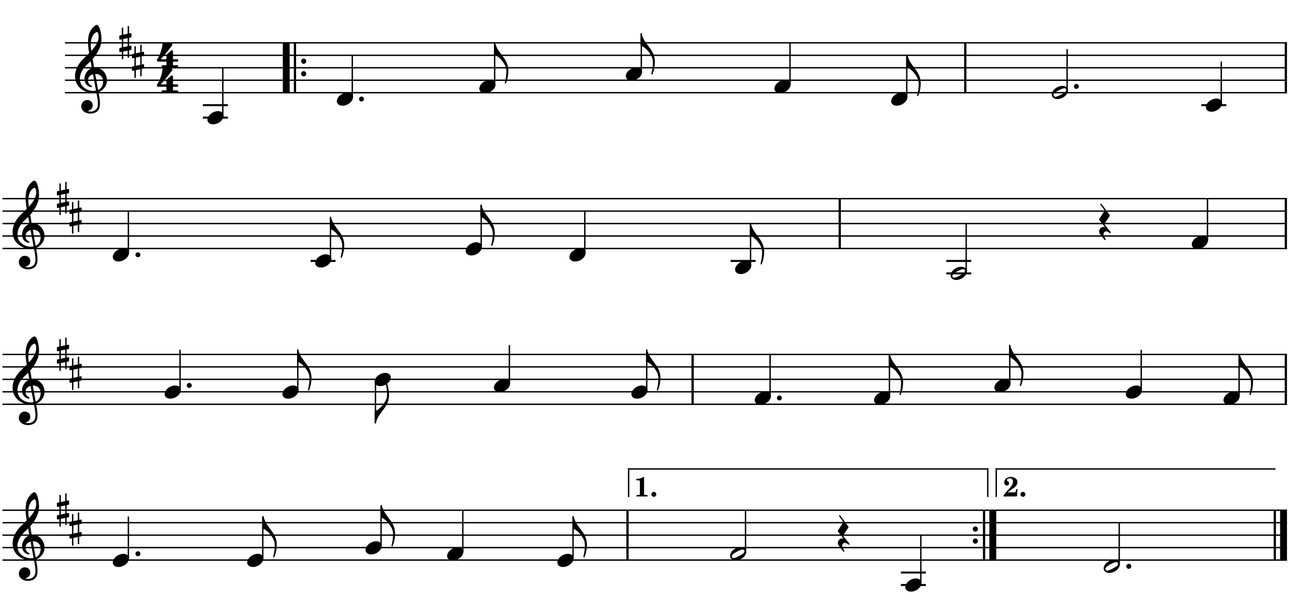


Tìm hiểu về bài hát
Nhạc: Ma-Lai-Xi-A
Lời việt: Vũ Trọng Tường
Đất nước tươi đẹp sao
Đẹp sao đất nước như bài thơ. Biển
Ngày mai như cánh chim hải âu. Vượt
xanh thấp thoáng bao cánh buồm. Dừa
khơi bay khắp muôn phương trời. Càng
xanh ôm ấp bao nếp nhà. Êm ấm tiếng ru
yêu tha thiết quê hương này. Cùng tiếng hát ru
hời, trên cánh nôi tuổi thơ. Ngày
hời, ngày ấu thơ êm đềm.

Slide 4

ĐỌC LỜI CA
Lời 1:
Đẹp sao đất nước như bài thơ.
Biển xanh thấp thoáng bao cánh buồm.
Dừa xanh ôm ấp bao nếp nhà.
Êm ấm tiếng ru hời, trên cánh nôi tuổi thơ.
Lời 2:
Ngày mai như cánh chim hải âu.
Vượt khơi bay khắp muôn phương trời.
Càng yêu tha thiết quê hương này.
Cùng tiếng hát ru hời, ngày ấu thơ êm đềm.

Slide 5
Hát mẫu:
Nhạc: Ma-Lai-Xi-A
Lời việt: Vũ Trọng Tường
Đất nước tươi đẹp sao
Đẹp sao đất nước như bài thơ. Biển
Ngày mai như cánh chim hải âu. Vượt
xanh thấp thoáng bao cánh buồm. Dừa
khơi bay khắp muôn phương trời. Càng
xanh ôm ấp bao nếp nhà. Êm ấm tiếng ru
yêu tha thiết quê hương này. Cùng tiếng hát ru
hời, trên cánh nôi tuổi thơ. Ngày
hời, ngày ấu thơ êm đềm.

Slide 6
Học hát từng câu
ĐẤT NƯỚC TƯƠI ĐẸP SAO
Nhạc: Ma-Lai-Xi-A
Lời việt: Vũ Trọng Tường

Slide 7
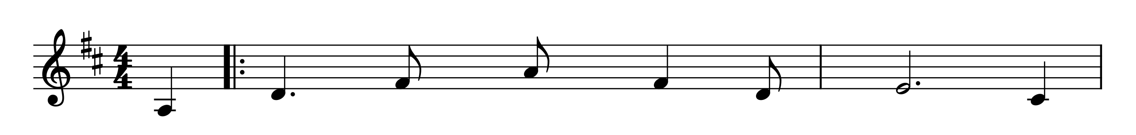

Học hát từng câu
Hát: Đất nước tươi đẹp sao
Câu 1:
Nhạc: Ma-Lai-Xi-A
Lời việt: Vũ Trọng Tường
Đẹp sao đất nước như bài thơ.

Slide 8
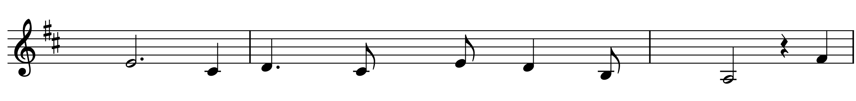
Câu 2:
Biển xanh thấp thoáng bao cánh buồm.

Slide 9
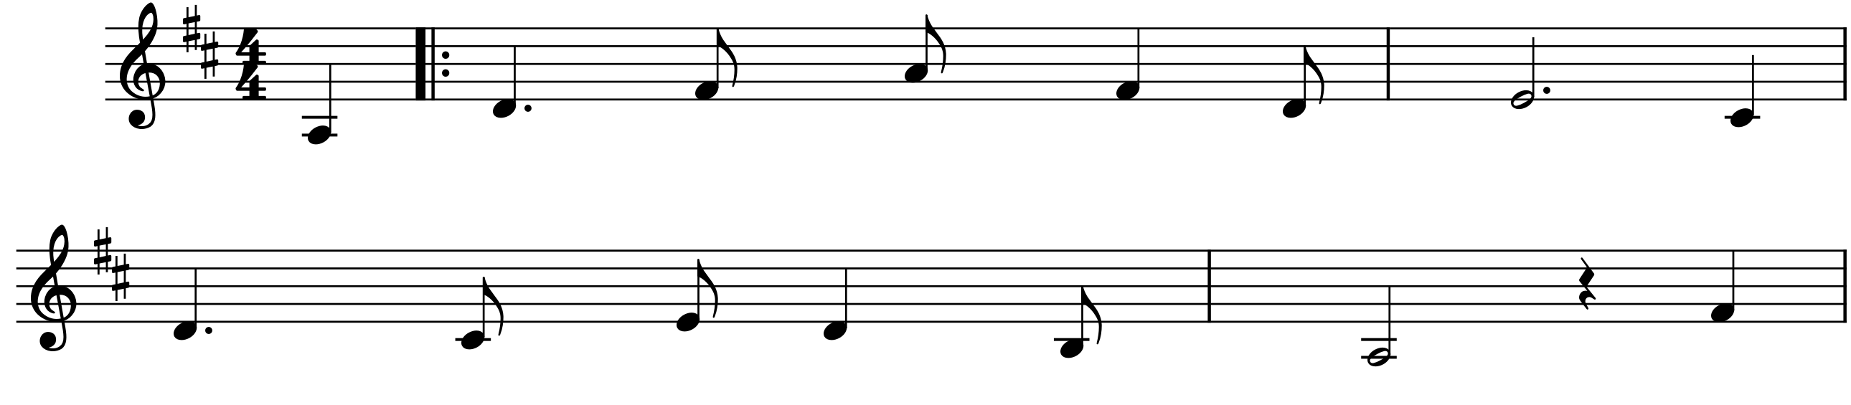
Nối câu 1+2
Đẹp sao đất nước như bài thơ. Biển
xanh thấp thoáng bao cánh buồm.

Slide 10

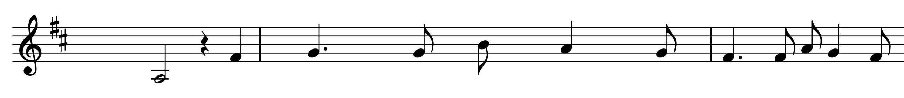
Câu 3:
Dừa xanh ôm ấp bao nếp nhà.

Slide 11
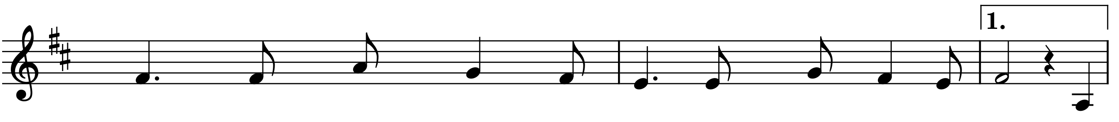
Câu 4:
Êm ấm tiếng ru hời, trên cánh nôi tuổi thơ.

Slide 12
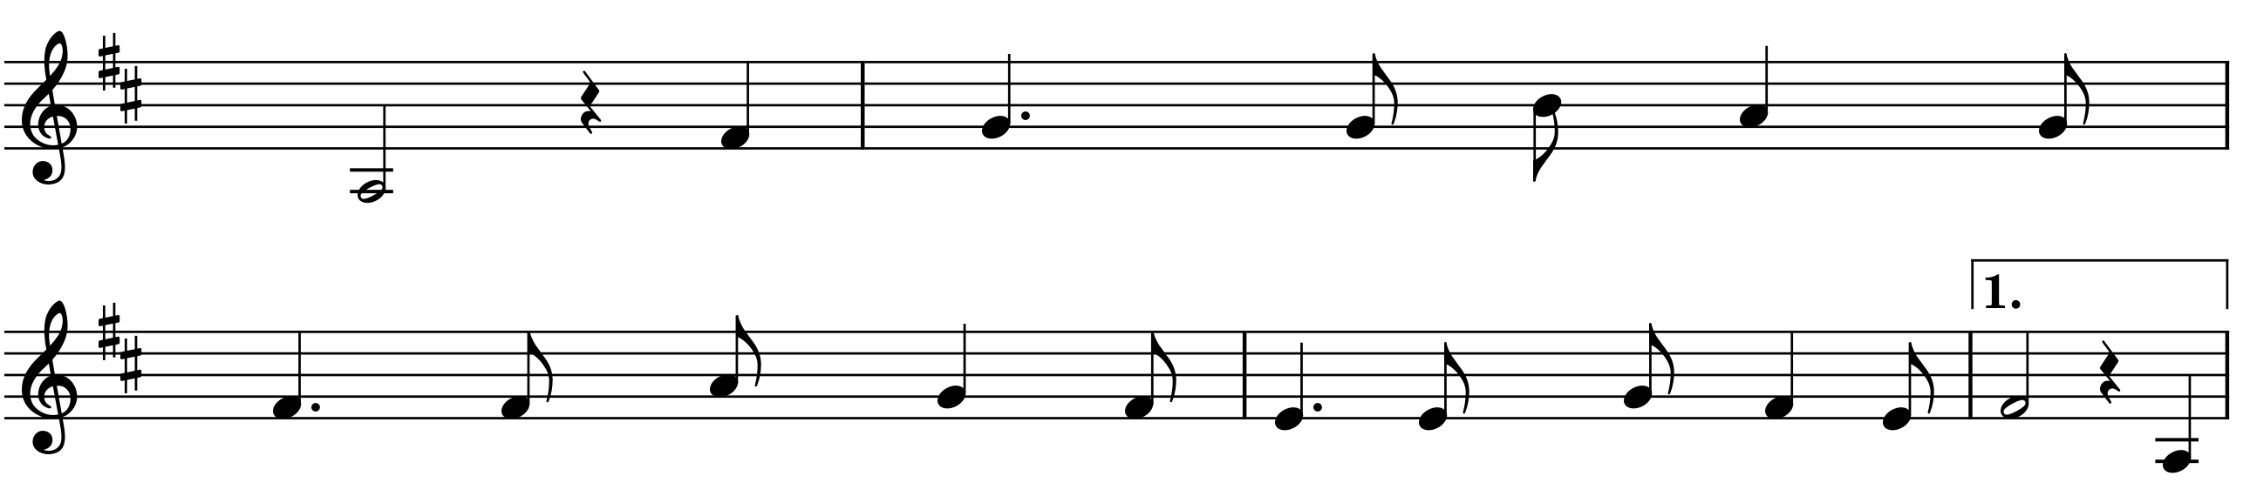
Nối câu 3+4
Dừa xanh ôm ấp bao nếp
nhà. Êm ấm tiếng ru hời, trên cánh nôi tuổi thơ.

Slide 13
Ghép lời 1:
Nhạc: Ma-Lai-Xi-A
Lời việt: Vũ Trọng Tường
Đất nước tươi đẹp sao
Đẹp sao đất nước như bài thơ. Biển
xanh thấp thoáng bao cánh buồm. Dừa
xanh ôm ấp bao nếp nhà. Êm ấm tiếng ru
hời, trên cánh nôi tuổi thơ.

Slide 14
Ghép lời 2 dựa trên giai điệu lời 1:
Nhạc: Ma-Lai-Xi-A
Lời việt: Vũ Trọng Tường
Đất nước tươi đẹp sao
Ngày mai như cánh chim hải âu. Vượt
khơi bay khắp muôn phương trời. Càng
yêu tha thiết quê hương này. Cùng tiếng hát ru
hời, ngày ấu thơ êm đềm.

Slide 15
Ghép toàn bài:
Nhạc: Ma-Lai-Xi-A
Lời việt: Vũ Trọng Tường
Đất nước tươi đẹp sao
Đẹp sao đất nước như bài thơ. Biển
Ngày mai như cánh chim hải âu. Vượt
xanh thấp thoáng bao cánh buồm. Dừa
khơi bay khắp muôn phương trời. Càng
xanh ôm ấp bao nếp nhà. Êm ấm tiếng ru
yêu tha thiết quê hương này. Cùng tiếng hát ru
hời, trên cánh nôi tuổi thơ. Ngày
hời, ngày ấu thơ êm đềm.

Slide 16
Ghép toàn bài cùng nhạc đệm:
Nhạc: Ma-Lai-Xi-A
Lời việt: Vũ Trọng Tường
Đất nước tươi đẹp sao
Đẹp sao đất nước như bài thơ. Biển
Ngày mai như cánh chim hải âu. Vượt
xanh thấp thoáng bao cánh buồm. Dừa
khơi bay khắp muôn phương trời. Càng
xanh ôm ấp bao nếp nhà. Êm ấm tiếng ru
yêu tha thiết quê hương này. Cùng tiếng hát ru
hời, trên cánh nôi tuổi thơ. Ngày
hời, ngày ấu thơ êm đềm.

Slide 17
Nội dung 3:
Ôn tập: Bài đọc nhạc số 4

Slide 18

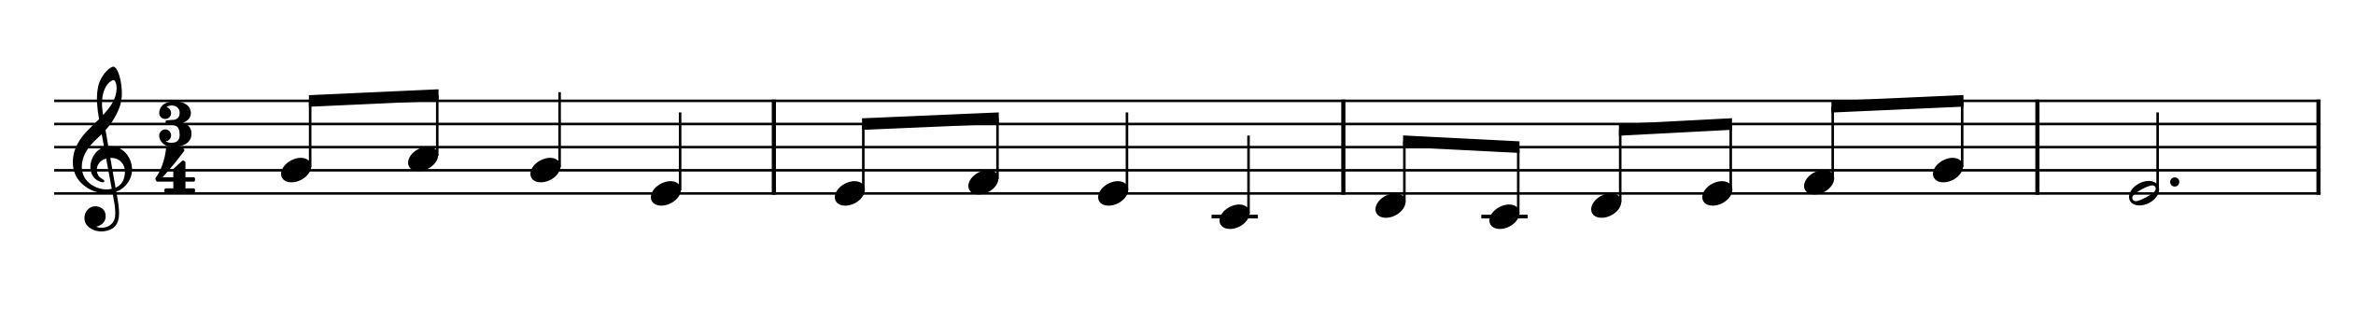
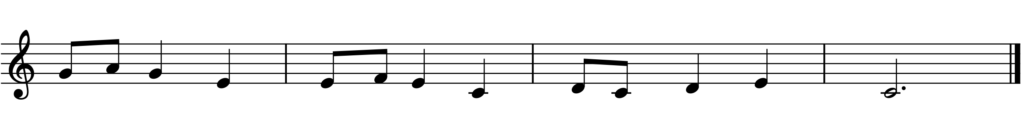



Ghép toàn bài:
Bài số 4

Slide 19

Ghép toàn bài kết hợp thanh phách:
Bài số 4

Slide 20






Đọc nhạc kết hợp kí hiệu bàn tay:
Bài số 4

